Slide 1
Grupo de Estudos e Pesquisa em Pedagogia do Movimento Humano e Educação Física Escolar
Rope Skipping: da Corda Individual a Roda Chinesa
Cordas, saltos, acrobacias e manobras - Um percurso do individual ao coletivo.
Prof.º Marcos Vilas Boas.

Slide 2
Rope Skipping: da corda individual a roda chinesa
EMEF Plácido de Castro
5º ano do ensino fundamental: 34 estudantes.
4 meses e 3 aulas semanais.
Origem
Portaria nº 6.448/13 (SME/SP).
Objetivo
Família/Responsável e Escola.
Valorização e ampliação das práticas corporais dos estudantes.
Percurso
Observação das práticas corporais acessadas pelos alunos.
Unidade de Conteúdo/Conteúdos.
4 Etapas.

Slide 3
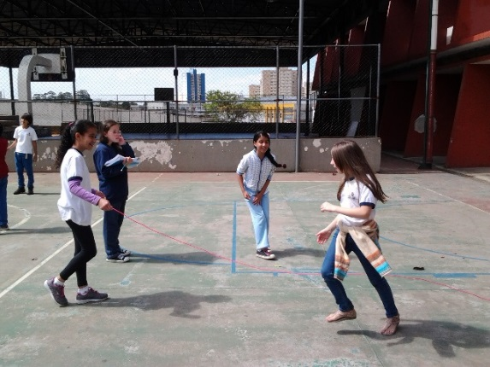
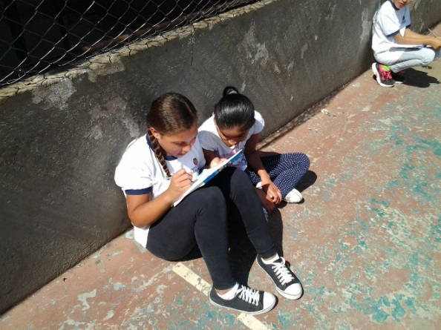
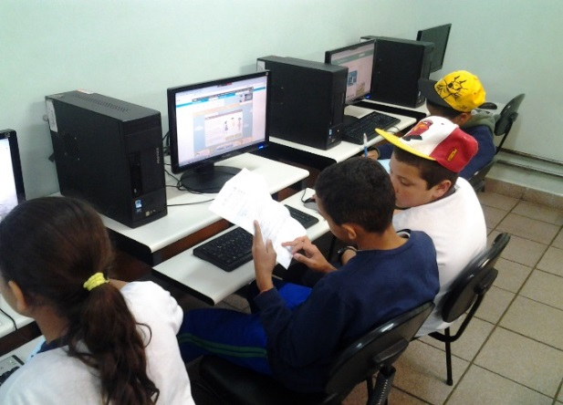
Rope Skipping: da corda individual a roda chinesa
1º Etapa:
- Vivência, experimentação e registro dos jogos;
- Pesquisa: Tecnologia da Informação e Comunicação (TIC);
- Jogos e brincadeiras de pular corda (Nacional e Internacional);
- Construção.

Slide 4
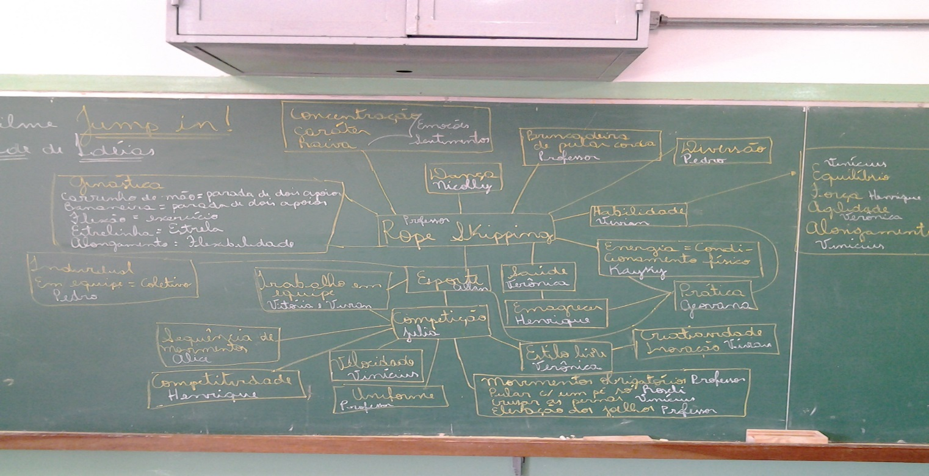
Rope Skipping: da corda individual a roda chinesa
2º Etapa:
- Mapa conceitual;

Slide 5
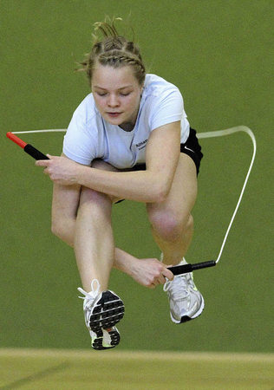
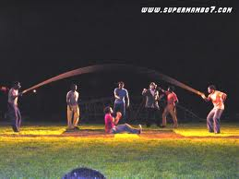
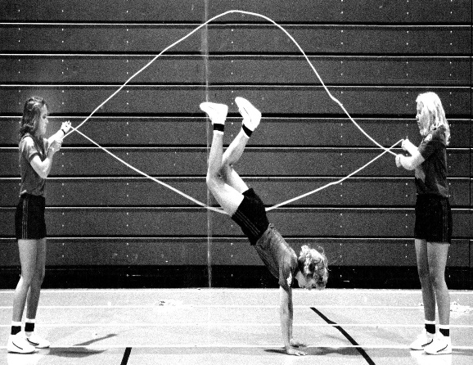
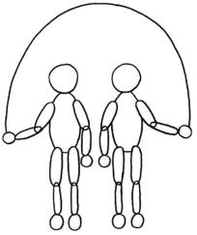
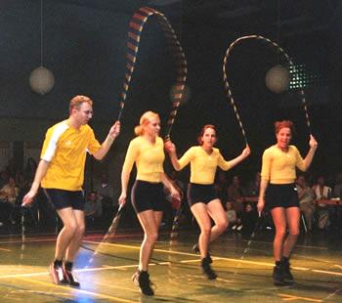
Rope Skipping: da corda individual a roda chinesa
2º Etapa:
- Vivência, experimentação e criação de movimentos (bater e pular corda);
Corda individual
Corda longa
Corda dupla
Partilha de corda
Roda chinesa

Slide 6
Rope Skipping: da corda individual a roda chinesa
Roda chinesa - Corda individual
Roda chinesa - Corda dupla - Partilha de corda

Slide 7
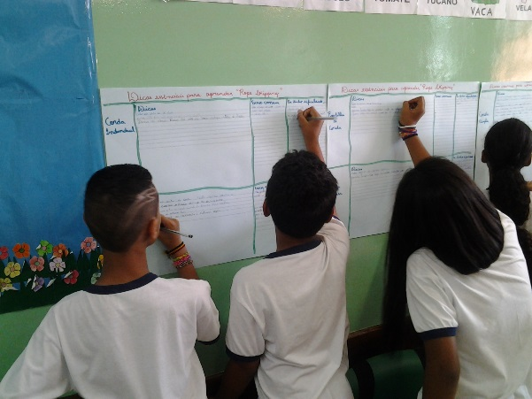
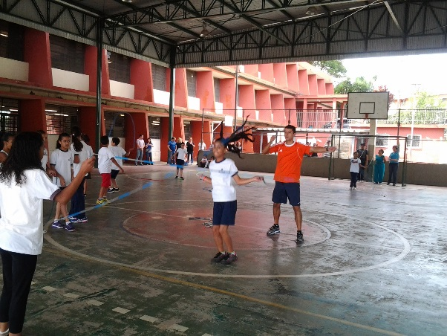
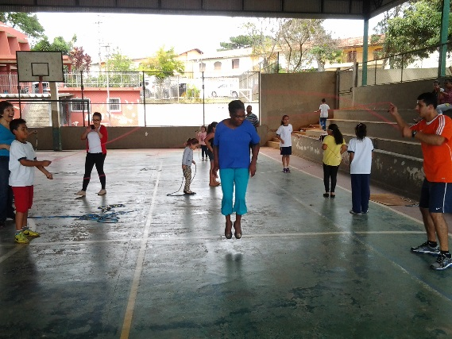
Rope Skipping: da corda individual a roda chinesa
2º Etapa:
- Painel de dicas;
- Entrevista ao grupo “Pé de Mola - Rope Skipping”;
- Dia da Família na Escola.

Slide 8
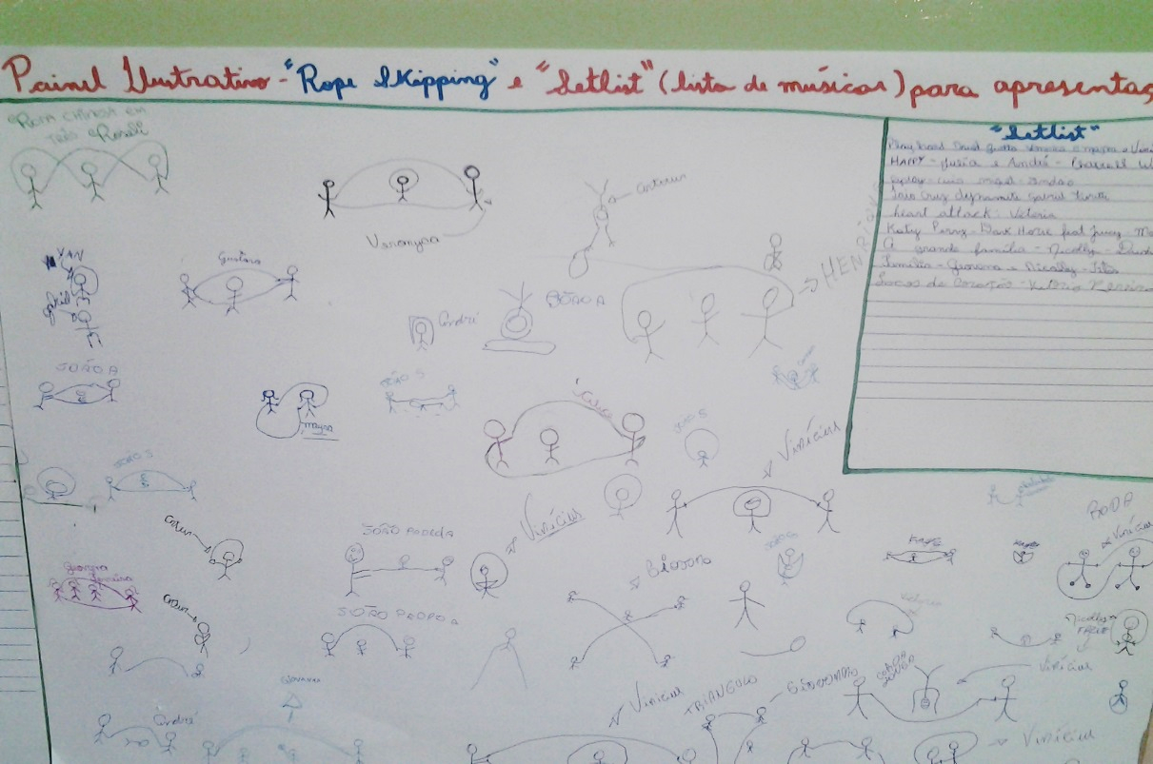
Rope Skipping: da corda individual a roda chinesa
2º Etapa:
- Painel ilustrativo;

Slide 9
Rope Skipping: da corda individual a roda chinesa
3ª Etapa
- Vídeos e imagens: Dança de Rua e Ginástica Para Todos;
- Aquecimento, Alongamento e Aptidão Física;
- Grafite;
- Convite a outras turmas.
Estrela - Burpee

Slide 10
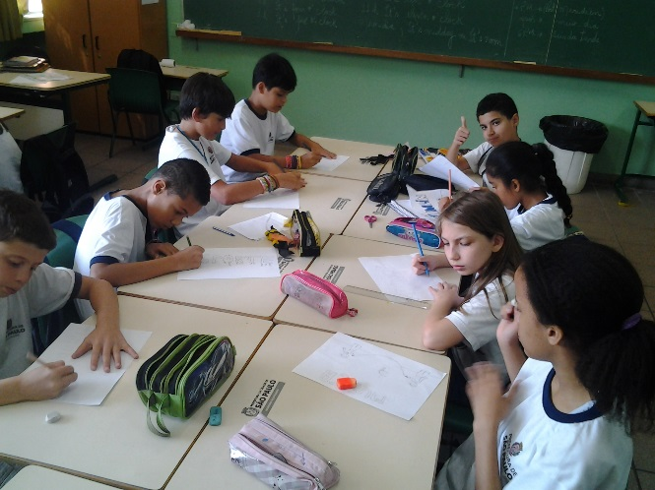
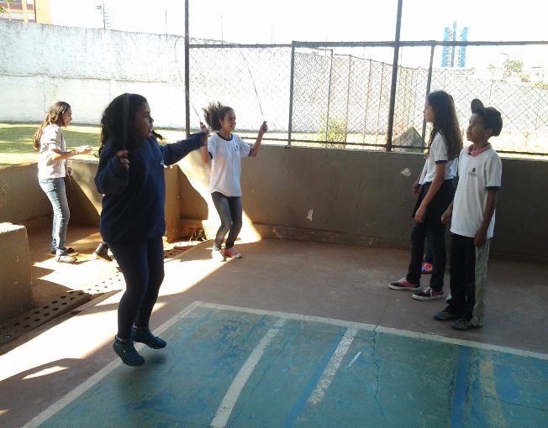
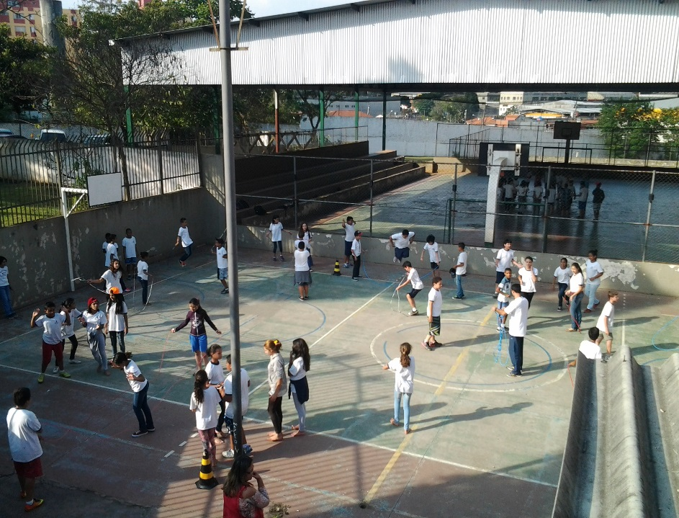
Rope Skipping: da corda individual a roda chinesa

Slide 11
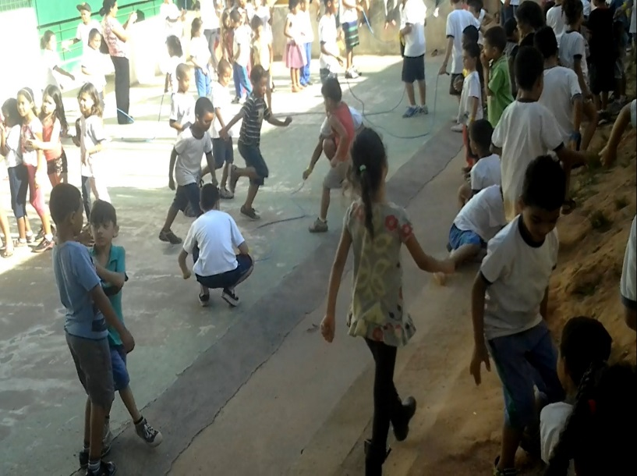
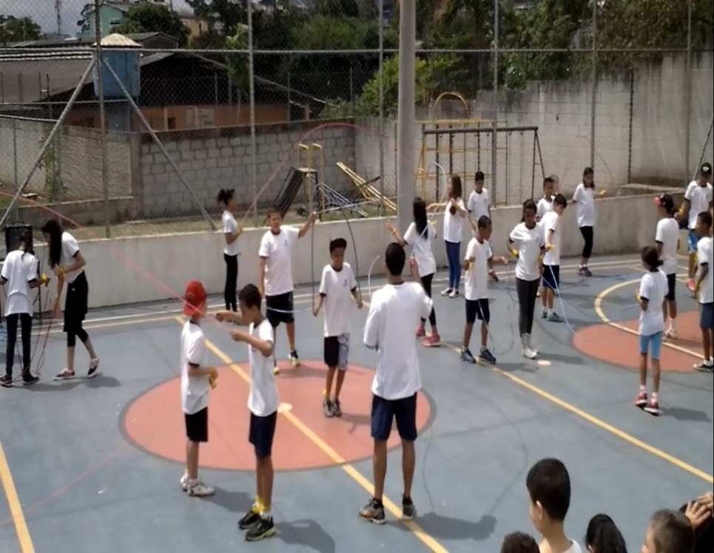
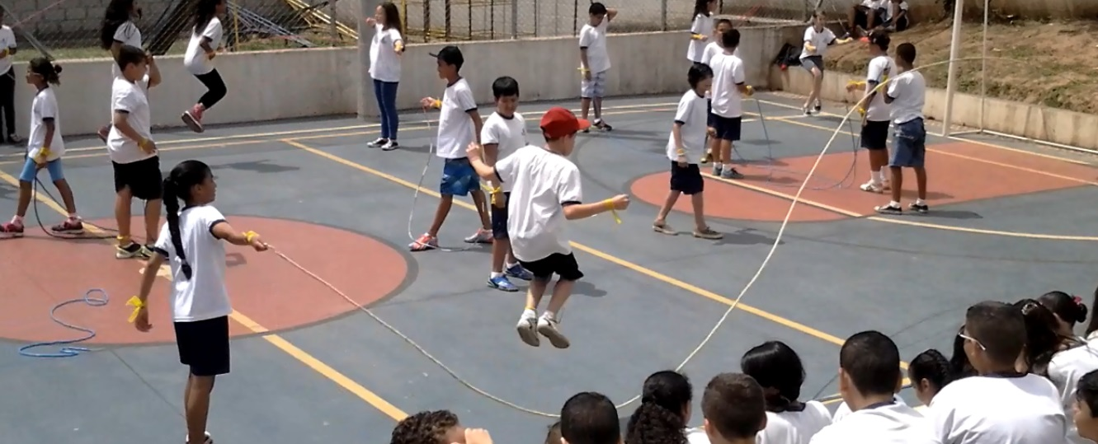
Rope Skipping: da corda individual a roda chinesa
4º Etapa:
- Divulgação no entorno da escola;
- Trabalho cumulativo;
- Apresentação e oficinas nas escolas da Rede Municipal de Ensino de São Paulo;
- Avaliações.

Slide 12
Rope Skipping: da corda individual a roda chinesa
Intervenções pedagógicas
Interações cooperativas;
Estímulos: auditivo, visual e cinestésico/proprioceptivo;
Feedback extrínseco;
Tecnologia da Informação e Comunicação (TIC): datashow, imagens, vídeos, internet e cartazes.

Slide 13
Rope Skipping: da corda individual a roda chinesa
Aprenderam/ampliaram
- Sobre jogos e brincadeiras de pular corda de nossa cultura e de outros grupos culturais. Totalizando 27 jogos, sendo 12 jogos e brincadeiras de pular corda construídas pelos alunos;
- Sobre Rope Skipping e suas variações, 99,39% de acerto no trabalho cumulativo;
- Ampliação do repertório motor;
- Ampliaram suas habilidades de convivência e participação coletiva;
- Aprenderam analisar e refletir criticamente com base em valores de respeito e de igualdade, contra algumas formas de preconceito e discriminação, como: gênero, etnia, social, idade ou habilidade motora;
- Aprenderam a construir e refletir sobre o seu processo de aprendizagem.

Slide 14
Rope Skipping: da corda individual a roda chinesa
Referências
COLL, C. Aprendizagem escolar e construção do conhecimento. Porto Alegre: Artmed, 1994.
HOFFMANN, J. Avaliar: respeitar primeiro, educar depois. 2º ed. Porto Alegre: Mediação, 2008.
ROSSETO JR, A. J.; COSTA, C. M. e D`ANGELO. F. L. Práticas pedagógicas reflexivas em esporte educacional: unidade didática como instrumento de ensino e aprendizagem. São Paulo: Phorte, 2008.
TODOS PELA EDUCAÇÃO. Ampliar o repertório cultural e esportivo das crianças e dos jovens. Disponível em: <http://www.5atitudes.org.br>. Acesso em: 30 ago. 2014.
Agradecido!
mvbmarcos@hotmail.com

